Slide 1







쇼핑몰
Web Application
기획 보고서
1 조
박민호 서혁인 이춘화 안지은 전민건 허준우
２０２４／０６／１２ ～ ２０２４／０７／１０

Slide 2
쌍용마켙
www.쌍용마켙.com
목차
01
개요
팀원 소개
프로젝트 요청사항
03
서비스 시연
사용자 시연
관리자 시연
02
기획
벤치마킹
04
기술 소개
구현 기능
IA
DB ERD
UseCase
사용 프로그램

Slide 3

쌍용마켙
www.쌍용마켙.com
개요
팀원 소개
박민호
서혁인
이춘화
[UI]
사용자, 관리자
[기능] 사용자 - 장바구니, 상품 상세, 상품 옵션,관심상품, 쿠폰 관리자 - 회원관리, 상품관리, 주문관리, 통계, 쿠폰관리
[DB]
상품, 상품 카테고리, 옵션 등
[UI]
사용자
[기능] 주소 API 사용자 - 로그인, 회원가입, 관심상품 & 팝업, 장바구니 관리자 - 주문조회
[DB] 사용자, 게시판, 쿠폰, 쿠폰목록, 회원등급 등
[UI]
사용자
[기능] 결제 API 사용자 - 게시판, 적립금, 쿠폰, 주문서, 장바구니, 결제 관리자 - 주문조회,쿠폰, 게시판
[DB]
사용자, 게시판, 쿠폰, 쿠폰목록, 회원등급 등
서혁인
안지은
전민건
허준우
팀장
[UI]
사용자
[기능] 사용자 - 로그인, 회원가입, 관심상품 & 팝업, 장바구니 관리자 - 쿠폰관리
[DB]
상품 카테고리, 옵션 등
[UI]
사용자
[기능] 사용자 - 적립금, 내 게시글, 쿠폰,장바구니, 주문조회, 상품 검색, 관심상품, 게시판 관리자 -
[DB] 사용자, 게시판, 쿠폰, 쿠폰목록, 회원등급 등
[UI]
사용자, 관리자
[기능] 사용자 - 주문조회 관리자 - 쿠폰 생성, 쿠폰 수정
[DB]
레퍼런스 스크래핑, 상품, 상품 카테고리, 옵션 등

Slide 4
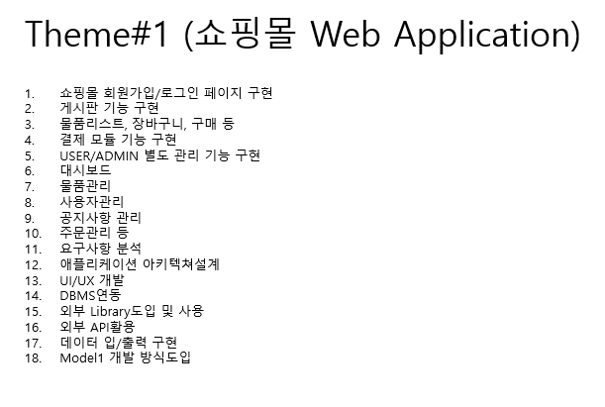
쌍용마켙
www.쌍용마켙.com
개요
프로젝트 요청 사항
Theme#1 (쇼핑몰 Web Application)
환경
사용자
관리자
애플리케이션 아키텍쳐설계
MVC 개발 방식도입
DBMS연동
외부 Library도입 및 사용
외부 API활용
데이터 입/출력 구현
UI/UX 개발
쇼핑몰 회원가입/로그인 페이지 구현
게시판 기능 구현
물품리스트, 장바구니, 구매 등
결제 모듈 기능 구현
USER/ADMIN 별도 관리 기능 구현
대시보드
물품관리
사용자관리
공지사항 관리
주문관리 등

Slide 5
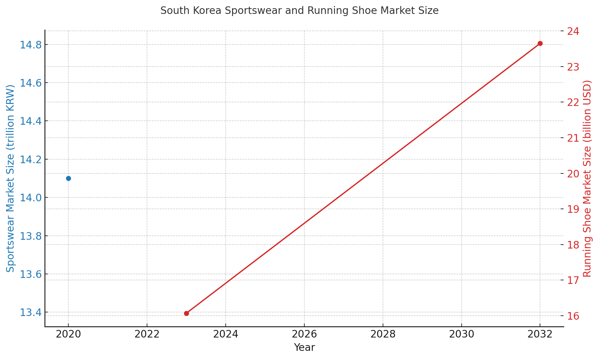
쌍용마켙
www.쌍용마켙.com
기획
기획 의도
시장 규모와 성장률
2020년 시장 규모 : 약 14.조 원
2023년 러닝 신발 시장 규모 : 약 2.2조 원
예상 성장률 (2021~2025년) : 연 평균 6% 이상
출처 : GlobalData

Slide 6

쌍용마켙
www.쌍용마켙.com
기획
기획 의도
시장 규모와 성장률 이유
1. 건강과 피트니스 관심 증가 2. 러닝 이벤트와 마라톤 대회 3. 중산층의 증가 4. 소비 여력 향상
5.제품의 다양화

Slide 7
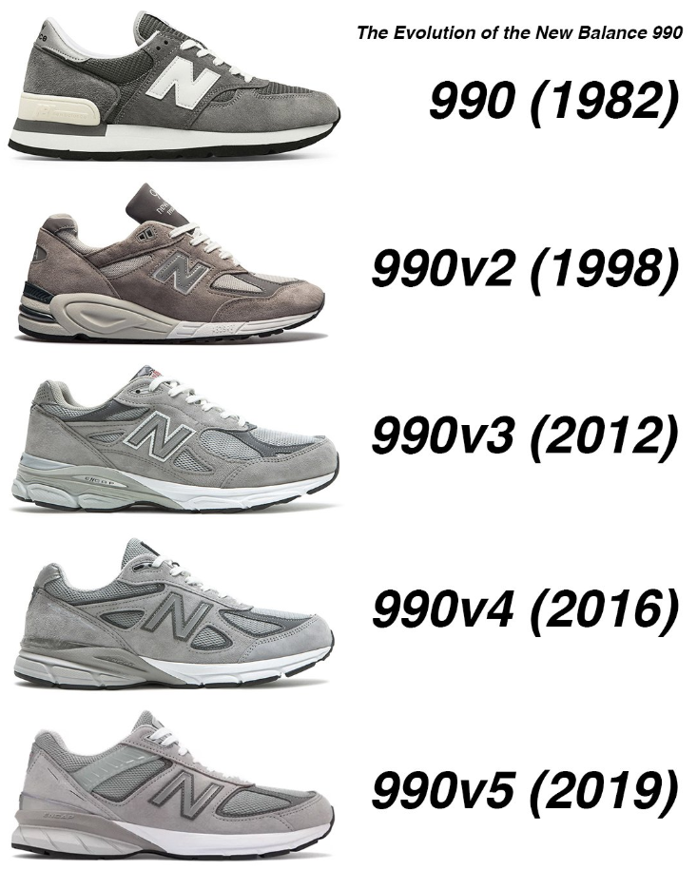
쌍용마켙
www.쌍용마켙.com
기획
기획 의도
WHY NEWBALANCE ?
1. 품질과 혁신 2. 다양한 제품 라인업 3. 브랜드 이미지와 마케팅 4. 소비자 신뢰도

Slide 8

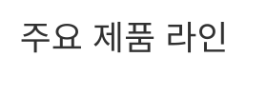

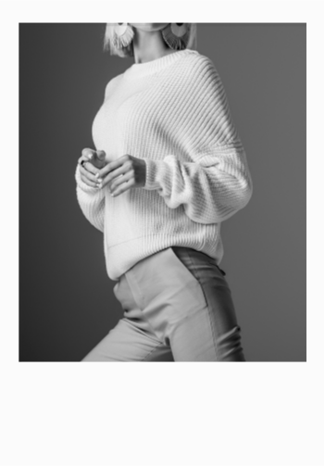
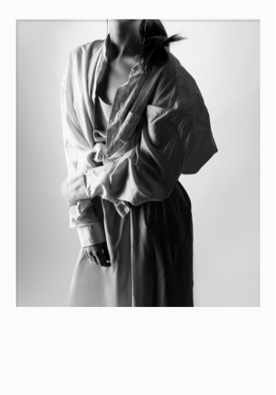
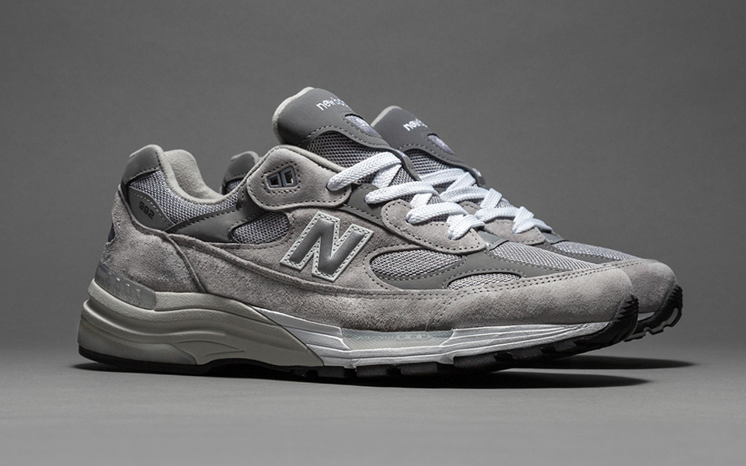
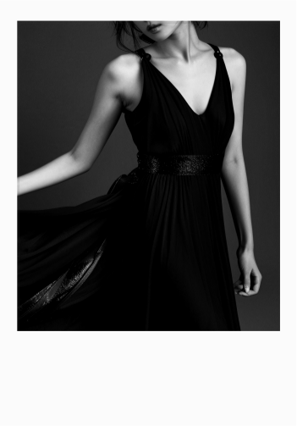

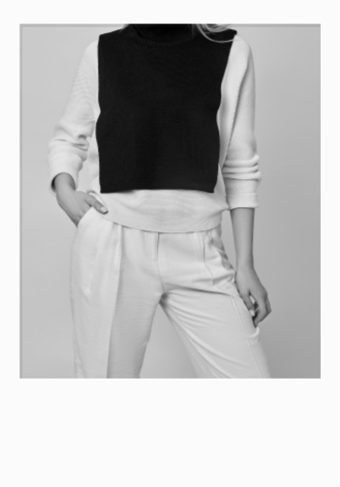




쌍용마켙
www.쌍용마켙.com
기획
기획 의도
신발
키즈
스포츠웨어
일상복

Slide 9





쌍용마켙
www.쌍용마켙.com
기획
벤치 마킹
뉴발란스
무신사
네이버 스마트스토어
㈜ 카페24
다나와

Slide 10
쌍용마켙
www.쌍용마켙.com
서비스 시연
사용자
관리자
사용자 계정 회원가입 -> ID&PW 찾기 -> 로그인
상품 관심상품 -> 장바구니 -> 바로구매
상품 상세 관심상품 -> 장바구니 -> 바로구매
관심상품 장바구니 -> 바로구매
장바구니 바로구매 -> 쿠폰 적용 -> 결제
주문조회 주문 조회, 주문 취소 신청
적립금 미가용 적립내역
쿠폰 쿠폰 사용 후 수량 확인
마이페이지
커뮤니티 공지사항, 상품후기, Q&A, 자유게시판 -> 글쓰기 -> 내 게시글 -> 게시글 조회수 확인
주문
상품 상품 조회 -> 상품 등록 -> 정상 등록 확인
고객 고객 조회 -> 고객 등급 변경
게시판 게시판 별 게시글 조회
쿠폰 쿠폰 조회
통계

Slide 11
쌍용마켙
www.쌍용마켙.com
기술 소개
구현 기술 요약
ＡＰＩ
사용자
관리자
회원가입， 주문 주소 ＡＰＩ
토스 페이먼츠 결제 ＡＰＩ
［사용자 계정］ 회원가입， 로그인， ＩＤ－ＰＷ 찾기， 정보 수정， 내 게시물， 주문조회， 내 적립금
［게시판］ ＣＲＵＤ， 조회수，좋아요，
［쇼핑］ 결제， 적립금 사용， 쿠폰 사용， 관심상품， 장바구니
［주문 관리］ 주문 조회， 배송중－ 구매확정 관리，취소－교환－환불 관리
［회원 관리］ 회원 대시보드， 회원 조회， 회원 정보 수정
［상품 관리］ 상품 ＣＲＵＤ， 판매｜진열 여부 설정
［상품 분류관리］ 상품 분류 ＣＲＵＤ
［게시판， 게시물 관리］ 게시판， 게시물 ＣＲＵＤ
［쿠폰 관리］ 쿠폰 ＣＲＵＤ
［통계］ 대시보드， 매출 분석， 상품 분석， 고객 분석
공통 기술
페이징
데이터 필터링 조회

Slide 12
쌍용마켙
www.쌍용마켙.com
기술 소개
IA
User (21)
쇼핑몰 INDEX
사용자
커뮤니티
쇼핑
마이페이지
회원가입
자유게시판
상품
정보수정
로그인
공지사항
상품 상세보기
적립금
ID 찾기
상품후기
관심상품
쿠폰
PW 찾기
Q&A
장바구니
내 게시물
결제
주문조회
1Depth 메뉴
2Depth 메뉴
3Depth 메뉴

Slide 13
쌍용마켙
www.쌍용마켙.com
기술 소개
IA
Admin (25)
관리자 로그인
홈
고객관리
상품관리
주문관리
게시판 관리
쿠폰 관리
통계
회원 조회
상품 목록
주문 조회
게시판 관리
쿠폰 조회
대시보드
회원 정보 수정
상품 등록
배송 관리
게시물 관리
쿠폰 발급 | 수정
매출분석
분류 관리
구매 확정 관리
상품분석
취소 | 교환 | 환불
고객분석
1Depth 메뉴
2Depth 메뉴
3Depth 메뉴

Slide 14
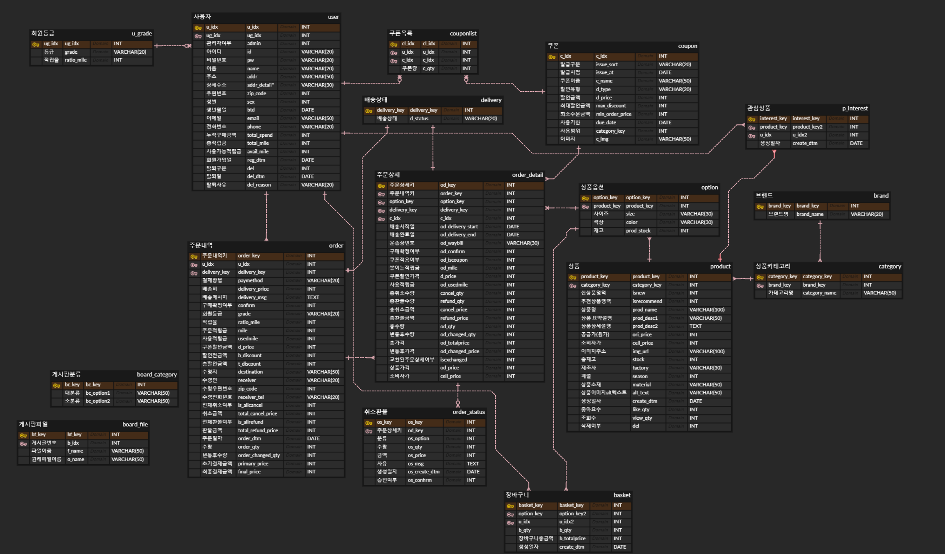
쌍용마켙
www.쌍용마켙.com
기술 소개
DB ERD

Slide 15
쌍용마켙
www.쌍용마켙.com
기술 소개
DB TABLE
유저 | 쿠폰 | 게시판 테이블 리스트
테이블 명 | 역할 | 컬럼 리스트
사용자 user | 사용자(관리자 포함)의 정보를 저장 | u_idx, ug_idx, admin, id, pw, name, addr, addr_detail, zip_code, sex, btd, email, phone, total_spend, total_mile, avail_mile, reg_dtm, del, del_dtm, del_reason
회원등급 u_grade | 회원등급의 정보를 저장 | Ug_idx, grade, ratio_mile
쿠폰목록 couponlist | 사용자가 보유한 쿠폰 정보 저장 | cl_idx, u_idx, c_idx, c_qty
쿠폰 coupon | 쿠폰 상세 정보 저장 | c_idx, issue sort, issue_at, c_name ,d_type, d_price, max_discount, min_order_price, due date, category_key, c_img
게시판 board | 게시판의 정보를 저장 | b idx, u_idx, bc_key, title, content, crt.dtm, upt_ dtm, hit, up, status
게시판 분류 board_category | 게시판의 분류 정보를 저장 | bc_key, bc_option1, bc_option2
게시판 파일 board_file | 게시판에 저장 할 파일 정보를 저장 | bf_key, b_idx, f_name, o_name

Slide 16
쌍용마켙
www.쌍용마켙.com
기술 소개
DB TABLE
배송상태 | 주문 테이블 리스트
테이블 명 | 역할 | 컬럼 리스트
배송상태 delivery | 배송 상태의 정보를 저장 | delivery_key, d_status
주문내역 order | 주문 내역의 정보를 저장 | order_key, u_idx, delivery_key, paymethod, delivery_price, delivery_msg, confirm, grade, ratio_mile, mile, usedmile, d_price, b_discount, t_discount, destination, receiver, zip_code, receiver_tel, is_allcancel, total_cancel_price, is_allrefund, total_refund_price, order_dtm, order_qty, order_changed_qty, primary_price, final_price
주문상세 order_detail | 주문 상세내역의 정보를 저장 | od_key, order_key, option_key, delivery_key, c_idx, od_delivery_start, od_delivery_end, od_waybill, od_confirm, od_iscoupon, od_mile, d_price, od_usedmile, cancel_qty, refund_qty, cancel_price, refund_price, od_qty, od_changed_qty, od_totalprice, od_changed_price, isexchanged, od_price, cell_price
취소환불 order_status | 취소, 환불 내역의 정보를 저장 | os_key, od_key, os_option, os_qty, os_price, os_msg, os_create_dtm, os_confirm

Slide 17
쌍용마켙
www.쌍용마켙.com
기술 소개
DB TABLE
상품 | 장바구니 | 관심상품 테이블 리스트
테이블 명 | 역할 | 컬럼 리스트
상품옵션 option | 상품 옵션의 정보를 저장 | option_key, product_key, option_name, option_value, prod_stock
상품 product | 상품의 정보를 저장 | product_key, category_key, isnew, isrecommend, prod_name, prod_desc1, prod_desc2, ori_price, cell_price, img_url, stock, factory, season, material, alt_text, create_dtm, like_qty, view_qty, del
브랜드 brand | 상품 브랜드의 정보를 저장 | brand_key, brand_name
상품카테고리 category | 상품 카테고리의 정보를 저장 | category_key, brand_key, category_name
장바구니 basket | 장바구니의 정보를 저장 | basket_key, option_key, u_idx, b_qty, b_totalprice, Create_dtm
관심상품 p_interest | 관심상품의 정보를 저장 | Interest_key, product_key, u_idx, create_dtm

Slide 18
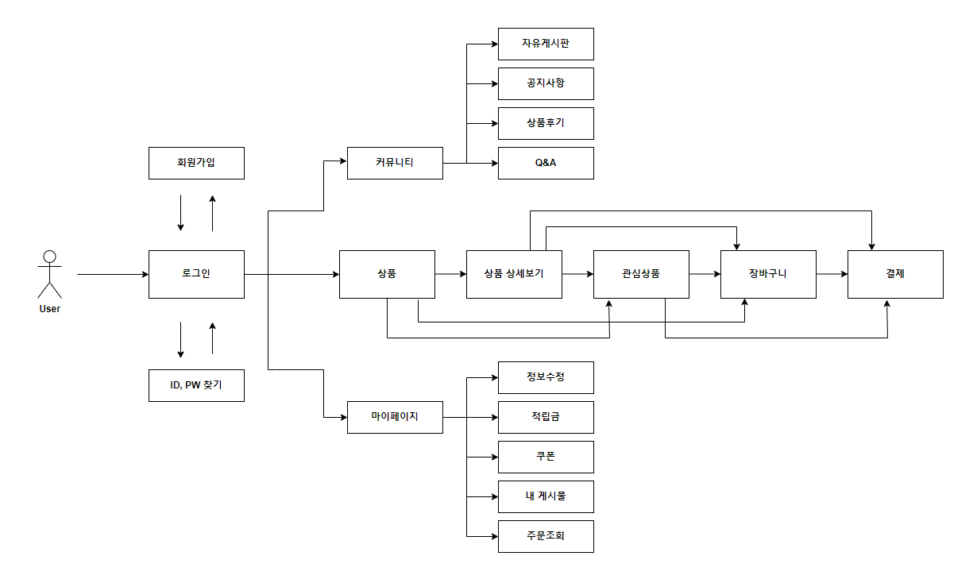
쌍용마켙
www.쌍용마켙.com
기술 소개
UseCase
User

Slide 19
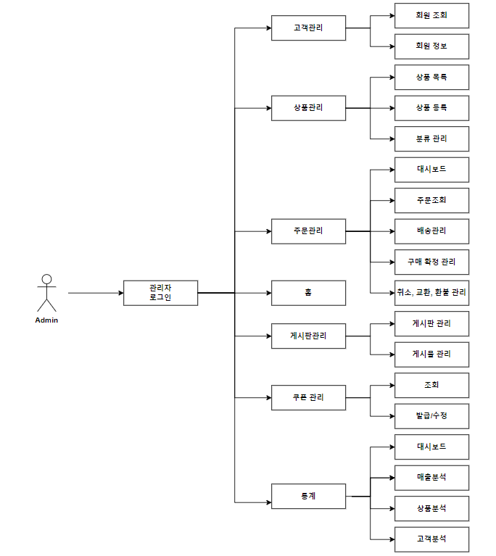
쌍용마켙
www.쌍용마켙.com
기술 소개
UseCase
Admin

Slide 20








쌍용마켙
www.쌍용마켙.com
기술 소개
사용 프로그램

Slide 21



쌍용마켙
www.쌍용마켙.com
Q&A
매장 위치
고객센터
협업 문의
쇼핑몰 주소
서울특별시 강남구 테헤란로 134-2(한독빌딩) 8층
010-7777-7777
sistmarket@korea.com
쌍용마켙@korea.com

